Slide 1
Metodologías de riesgos.
David Fernando Rosero G.
Grupo: 233002-12
Tutor: Gabriel Alberto Puerta.
Curso: MODELOS Y ESTÁNDARES DE SEGURIDAD INFORMÁTICA
Universidad Nacional Abierta y a Distancia – UNAD
agosto 2018

Slide 2

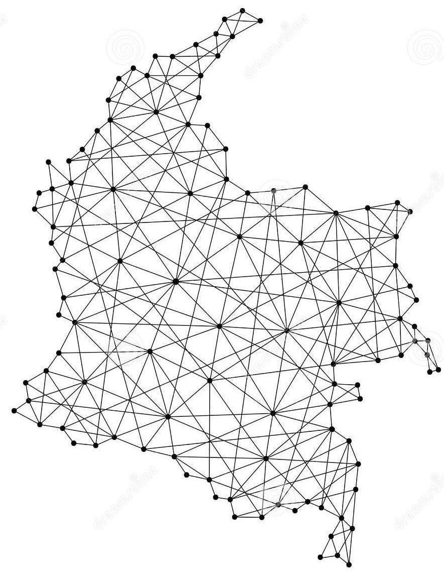
Situación de la seguridad de la información en Colombia
Panorama Nacional.
Historial de Eventos.
Programas.
Gobierno en Línea.
Legislación Colombiana.
Conclusión.

Slide 3

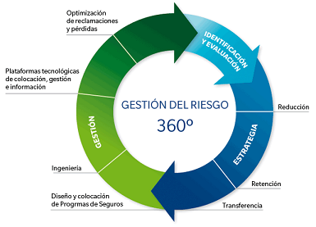
Componentes de un análisis de riesgos.
1.Construir un perfil de las amenazas que
esté basado en los activos de la organización.
2.Identificación de los activos de la organización.
3.Identificar las amenazas de cada uno de los activos listados.
4.Conocer las prácticas actuales de seguridad
5.Identificar las vulnerabilidades de la organización.

Slide 4
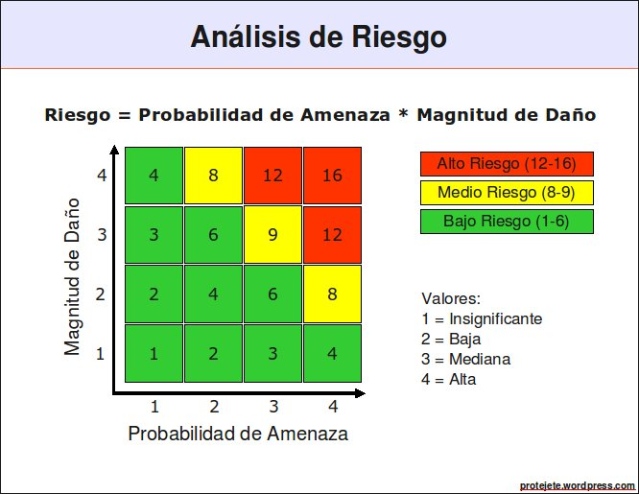
Componentes de un análisis de riesgos.
6.Identificar los requerimientos de seguridad
de la organización.
7.Identificación de las vulnerabilidades dentro de la infraestructura tecnológica.
8.Detección de los componentes claves
9.Desarrollar planes y estrategias de seguridad

Slide 5

Metodologías para la gestión de riesgos.
Magerit
Análisis de Riesgos
Gestión de Riesgos
Octave
Construcción de los Perfiles de Amenazas en Activos
Identificación de la Infraestructura de Vulnerabilidades
Desarrollo de Planes y Estrategias de Seguridad
Mehari
Diagnóstico de Seguridad
Análisis de los Intereses Implicados por la Seguridad
Análisis de Riesgos

Slide 6
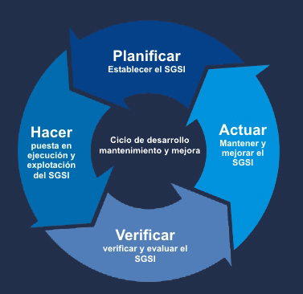
Importancia de un Sistema de Gestión de seguridad de la información(SGSI) en la organización.
Permite administrar la Seguridad de la información de una organización.
Permite planificar un diseño de seguridad y mantenimiento de la información
Mejora la calidad de una organización en cuanto a confiabilidad del manejo de datos
Es una inversión a largo plazo que representa seguridad, integridad y confidencialidad de los activos informáticos.

Slide 7


Entes certificadores de la norma ISO 27001.
Implementadores aprobados en Latinoamerica CQI/ IRCA por Bs grupo.
Bureau Veritas Certification Colombia.
Fedesoft
Internacionales British Standars Institution BSI

Slide 8
Gracias!!!

